Slide 1
EL PROCÈS DE DIRECCIÓ ESTRATÈGICA
ANÀLISI
EXTERN
MISSIÓ I OBJECTIUS DE L’EMPRESA
DISSENY D’OPCIONS
ESTRATÈGIQUES
AVALUACIÓ I SELECCIÓ D’ESTRATÈGIES
POSADA EN PRÀCTICA
CONTROL ESTRATÈGIC
ANÀLISI
INTERN
Orientació bàsica de l’empresa
i del procés de decisió estratègica.
Diagnòstic, oportunitats, amenaces, fortaleses i debilitats
Suport organitzatiu, planificació i estratègies funcionals
Revisió del
procès de
decisió
estratègica.
Estratègies corporatives i competitives
Adequació, factibilitat i acceptabilitat
ANÀLISI ESTRATÈGIC
FORMULACIÓ
D’ESTRATÈGIES
IMPLANTACIÓ D’ESTRATÈGIES

Slide 2
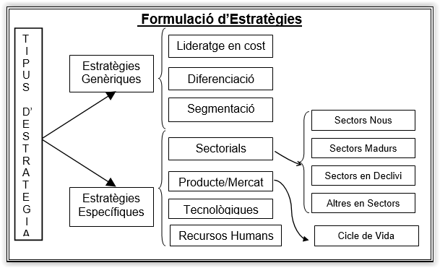

Slide 3
TEMA 5: ESTRATÈGIES GENERIQUES I ESPECIFIQUES
Estratègia i avantatge competitiu
AVANTATGE COMPETITIU EN COSTOS
AVANTATGE COMPETITIU EN DIFERENCIACIÓ DE PRODUCTES
EL «RELLOTGE ESTRATÈGIC»
3
3

Slide 4
OBJECTIUS DEL CAPÍTOL
Conèixer els conceptes i relacions entre les estratègies i les avantatges competitius.
Identificar com es crea i com es protegeix l’avantatge competitiu.
Analitzar amb detall les característiques de les avantatges en costos i en diferenciació de producte.
Discutir sobre possibles situacions intermèdies respecte a les dos avantatges competitius genèrics a través del model del «rellotge estratègic».
4
4

Slide 5
5.1. ESTRATÈGIA COMPETITIVA
Objectiu:
Competir millor → posició avantatjosa → avantatge competitiu sostinguda → major rendibilitat → èxit
Accions ofensives o defensives
Crear una posició defensable en la indústria
Obtenir una rendibilitat superior
Forma d’aconseguir una avantatge competitiu

Slide 6
AVANTATGE COMPETITIU
Concepte:
Característiques diferenciadores respecte de competidors.
Posició relativa superior per competir.
Permet una rendibilitat superior.
Característiques o requisits:
Relacionada amb un factor clau d’èxit al mercat.
Ha de ser substancial com per marcar una diferència.
Necessita ser sostenible davant de canvis de l’entorn i accions de la competència.
Problemes bàsics:
Creació d’una avantatge competitiu.
Manteniment de l’avantatge competitiu en el temps.
Apropiabilitat

Slide 7
CREACIÓ DE L’AVANTATGE COMPETITIU
FACTORS EXTERNS
Anticipació o resposta a canvis externs
ORIGEN DE L’AVANTATGE COMPETITIU
FACTORS INTERNS
Possessió i adequada utilització dels RiC
SORT O ATZAR

Slide 8
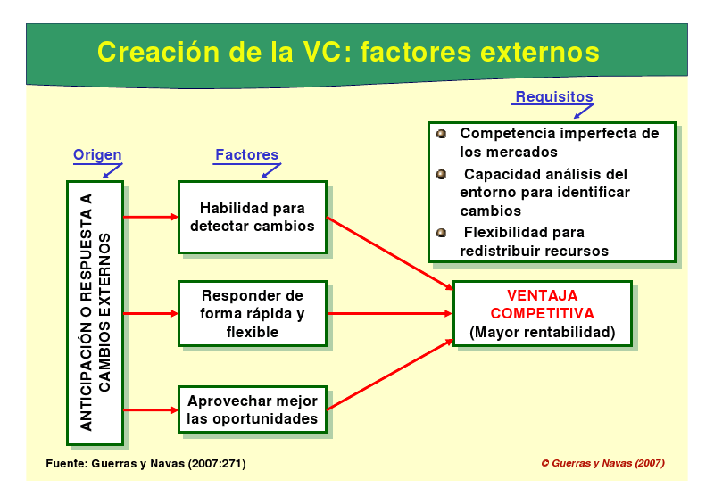
CREACIÓ DE LA VC: FACTORS EXTERNS

Slide 9
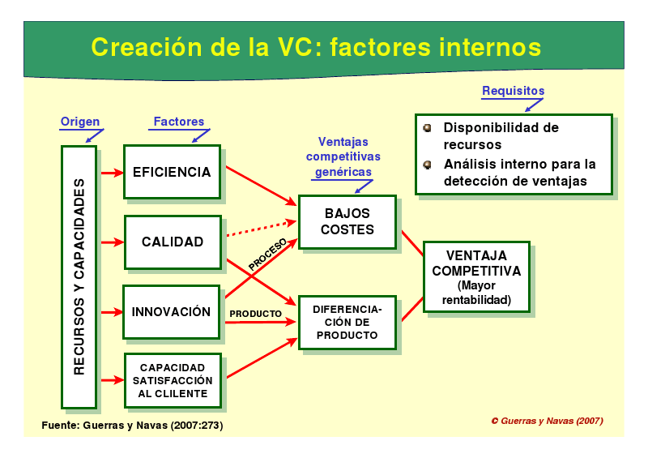
CREACIÓ DE LA VC: FACTORS INTERNS

Slide 10
ESTRATÈGIES COMPETITIVES GENÈRIQUES (Porter, 1982)
AVANTATGE
COMPETITIU
Costos
Diferenciació
1. LIDERATGE EN COSTOS, 2.SENSE FILIGRANES
3.DIFERENCIACIÓ DE PRODUCTE, 4.DIFERENCIACIÓ SEGMENTADA
5. SEGMENTACIÓ DE MERCAT
Indústria
ÀMBIT COMPETITIU
Segment

Slide 11
ESTRATÈGIES I AVANTATGES COMPETITIUS
Avantatge competitiu i benefici → Actuar sobre el cost o sobre el preu.
Benefici= ( Pv – Pc )*V – CF Rendibilitat=BAII/Actiu
Benefici unit= (Pv-Pc)-Cf/V Rendibilitat= ( Pv-Pc )/A- Cf*A/V
rendibilitat= ( Pv-Pc )/A- Cf/V
Hi ha dues estratègies possibles amb variants:
Lideratge en cost (Basada en el volum per reduir Cf/V) compatible amb minimitzar l’actiu necessari i amb el manteniment o reducció del marge
Diferènciació (en base a l’ ampliació o manteniment del marge incrementant preu) compatible en minimitzar l’actiu necessari.
 | Preu cost baixa | Preu cost igual | Preu cost creix
Pv creix | Trencament estratègic (IKEA) | Diferenciació Ampliació o manteniment marge Actiu mínim Puja de preu | Diferenciació BRITISH AIRWAYS
Pv igual | Lideratge en cost Volum creix Reducció Cf/V Actiu mínim Manteniment o reducció del marge | Atrapats al mig | No factible | No factible
 |  | No factible |  | No factible
Pv baixa | Lideratge en cost KELLOG’S | No factible | No factible | No factible

Slide 12
 | Preu cost baixa | Preu cost igual | Preu cost creix
Pv creix | Trencament estratègic (IKEA) | Diferenciació segmentada (LEXUS) | Diferenciació BRITISH AIRWAYS
Pv igual | Sense filigranes LADA EASI JET | Atrapats al mig | No factible
Pv baixa | Lideratge en cost KELLOG’S | No factible | No factible

Slide 13
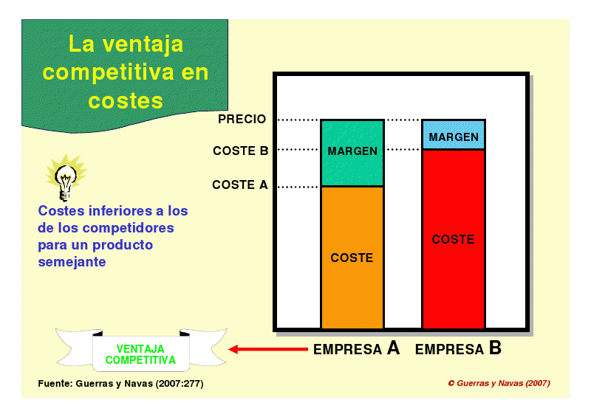
5.2. L’AVANTATGE COMPETITIU EN COSTOS

Slide 14
AVANTATGE EN COSTOS: FONTS DE L’AVANTATGE
EFECTE EXPERIÈNCIA: Reducció de cost al duplicar el volum
Economies d’escala: Repartiment de cost, quota de mercat, divisió treball (especialització)
Economies d’aprenentatge (millora rutines organitzatives)
Tecnologies de processos o re disseny de productes
Condicions favorables d’accés a les matèries primeres
Localització favorable: costos salaris, energia, transport, etc
Relacions amb proveïdors i clients; baules verticals
Rígids controls de costos indirectes: I+D, publicitat, etc.
Capacitat per ajustar la capacitat productiva de forma ràpida
Laxitud organitzativa o X-ineficiència

Slide 15
L’EFECTE EXPERIÈNCIA (1/5)
Principal factor per arribar al lideratge en costos efecte experiència
EFECTE APRENENTATGE
CONCEPTE: Reducció cost mà d’obra directe
Taxa d’aprenentatge
Corba d’aprenentatge
EFECTE EXPERIÈNCIA
Generalització efecte aprenentatge. S’aplica al valor afegit total
ORIGEN Indústria aeronàutica, EE.UU, anys 1930

Slide 16
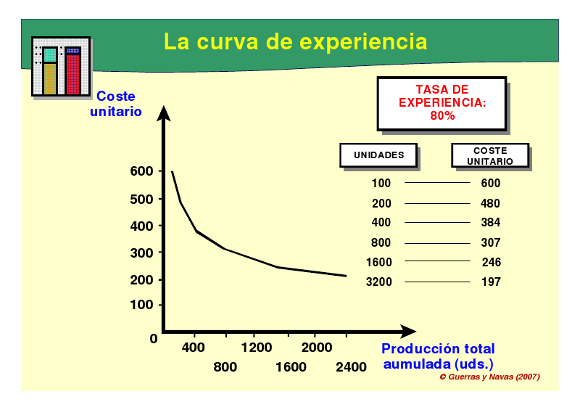
LA CORBA DE L’EXPERIÈNCIA (2/5)

Slide 17
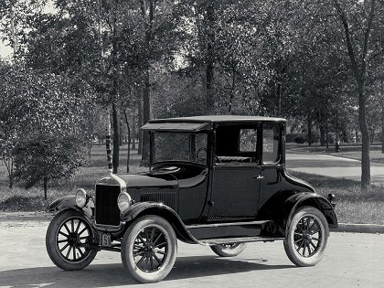
Aplicació: L’EFECTE EXPERIÈNCIA A FORD
Èxit i fracàs de l’efecte experiència
Èxit
Model estandarditzat únic
Taxa d’experiència del 85 % entre 1908 i 1923
El cost unitari passà de 3000$ a 900$
8.000.000 d’unitats venudes
Innovació en procés (« fordisme»)
Fracàs
A principis dels anys 20, canvis en els gustos dels consumidors
General Motors introduir nous models i més variats
Crisi a Ford el 1927
Pèrdues milionàries
Ford T de 1914

Slide 18
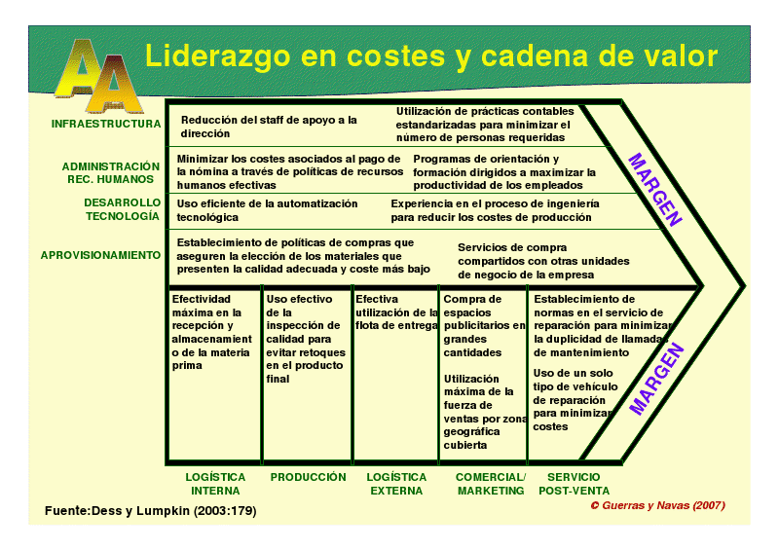
LIDERATGE EN COSTOS I CADENA DE VALOR

Slide 19
AVANTATGE EN COSTOS: BARRERES A LA IMITACIÓ
Escassetat de determinades fonts de cost.
Dificultat d’accés a certs factors de cost.
S’utilitza una combinació complexa de múltiples fonts de cost.

Slide 20

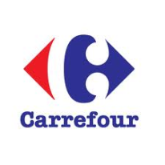


Aplicació: FONTS D’AVANTATGE COMPETITIU
ALS HIPERMERCATS
Economies d’escala per volum de vendes.
Tecnologia comercial estandarditzada.
Eliminació de llocs de treball d’operaris.
Estandardització de procediments de cobrament de clients.
Poder de negociació amb proveïdors.
Acords de cooperació amb fabricants per marques blanques.
Localització a les afores de les grans ciutats.
Reducció del servei post-venda.

Slide 21
AVANTATGE EN COSTOS: CONDICIONS D’APLICACIÓ
Competència en preus com factor clau d’èxit en la indústria.
Producte estandarditzat i molts oferents.
Poques maneres d’aconseguir diferenciar el producte.
Important poder de negociació dels clients.
No admet diferènciació i per tant, no es pot incidir sobre el preu, el cost fix unitari es un element clau i per tant el volum, l’ inflación pot erosionar rapidament el benefici

Slide 22
LIDERATGE EN COSTOS: Principals Perills
Requereix una atenció constant als costos.
Utilització excessiva de l’efecte experiència.
  Creixement no justificat per guanyar quota de mercat
  Rigidesa per l’excessiva estandardització de productes
  No detectar canvis a la demanda
  Resistència a la innovació
Anul·lació de l’experiència o l’aprenentatge adquirit per productes substitutius, innovació, diferenciació.
Aprenentatge ràpid o imitació pels competidors.
Inflació de costos.
Competidors amb estratègies de segmentació.

Slide 23
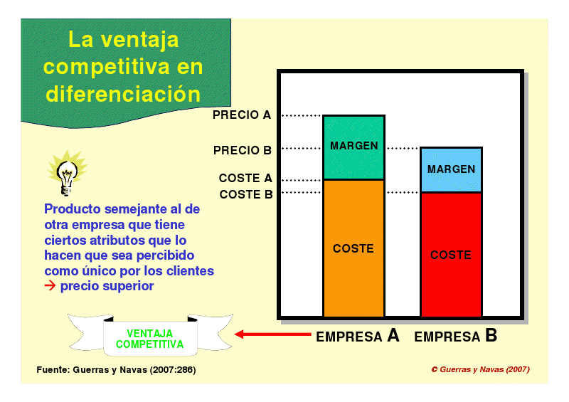
5.3. L’AVANTATGE COMPETITIU EN DIFERENCIACIÓ

Slide 24
VARIABLES PER A LA DIFERENCIACIÓ
CARACTERÍSTIQUES DEL PRODUCTE
Observables, físiques: mida, forma, tecnologia,...
Rendiment del producte: fiabilitat, seguretat,...
Complements al producte principal: servei post-venda
CARACTERÍSTIQUES DEL MERCAT
Varietat gustos i necessitat consumidors
Percepció i valoració del producte per clients
Intangibles: social, psicològic, estètic,...
Forma de portar o concebre el negoci
Forma de relacionar-se amb els clients
Ètica, valors, identitat, estil, cultura empresarial
Prestigi, reputació de l’empresa
CARACTERÍSTIQUES DE L’EMPRESA
ALTRES Variables
El temps (estratègia de resposta ràpida)
Atenció a criteris de Responsabilitat Social

Slide 25
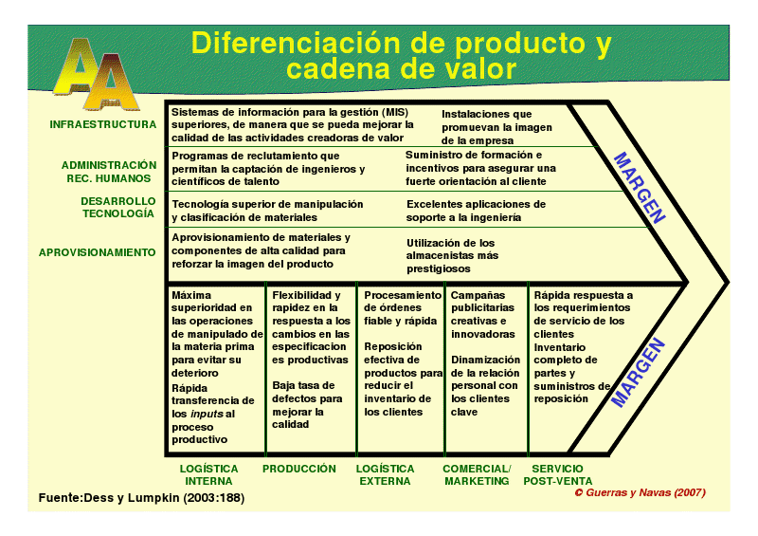
DIFERENCIACIÓ DE PRODUCTE I CADENA DE VALOR

Slide 26
DIFERENCIACIÓ: BARRERES A LA IMITACIÓ
Nivell de creativitat: Successives diferenciacions que permeten estar sempre per davant dels competidors.
Interrelacions complexes de recursos i capacitats.
Localització única.
Absència de vies alternatives de diferenciació.

Slide 27
CONDICIONS PER LA DIFERENCIACIÓ
POSSIBILITAT DE DIFERENCIACIÓ
CARACTERÍSTIQUES
Producte
Mercat
Empresa
Altres variables
SIMPLICITAT ESTANDARDITZACIÓ
COMPLEXITAT VARIADA
Condicions d’Aplicació:
Els clients donen importància a la qualitat o a la diferenciació social
Pocs competidors utilitzen la mateixa variable per la diferenciació
Característiques distintives difícils d’imitar
Observacions:
Diferenciació de producte i quota de mercat
Diferenciació de producte i costos

Slide 28
DIFERENCIACIÓ: Perills
Diferència de preus massa grans
Reducció de la necessitat o l’apreciació del comprador pel factor determinat de la diferenciació
Imitació dels competidors (falsificacions)
Els competidors amb estratègies de segmentació poden aconseguir més diferenciació en els segments que cobreixen.

Slide 29
PROBLEMES BÀSICS: TIPOLOGIA DE PORTER
Respecte del lideratge en costos:
Confusió entre lideratge en costos i preus baixos
Els costos és una variable interna. El preu en una variable externa
Només una empresa pot ser líder en costos, més d’una poden seguir preus baixos
Els baixos costos no donen l’avantatge competitiva si és a costa d’una baixa qualitat
Una empresa amb baixos costos no tenen per què reduir els seus preus
Respecte a la diferenciació de producte:
La diferenciació no té per què suposar increments de preus
Conclusions:
Les estratègies bàsiques genèriques no tenen per què ser incompatibles
Empreses que basen l’èxit en una bona relació qualitat-preu

Slide 30

5.4. EL RELLOTGE ESTRATÈGIC
Ampliació i millora del Model de Porter
Base del Model
Els clients poden comprar el producte en funció de dos criteris:
  Preu: diferències de preu entre els competidors
  Valor afegit percebut: diferències d’apreciació per part dels clients

Slide 31
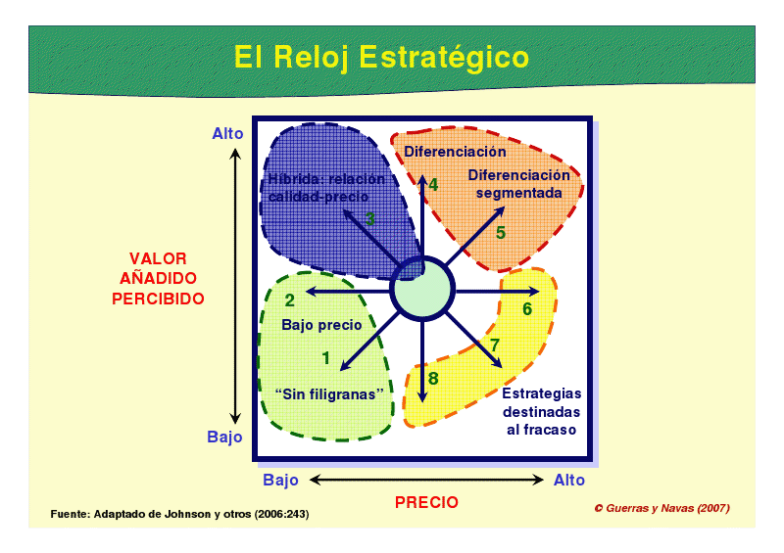
EL RELLOTGE ESTRATÈGIC (II)

Slide 32
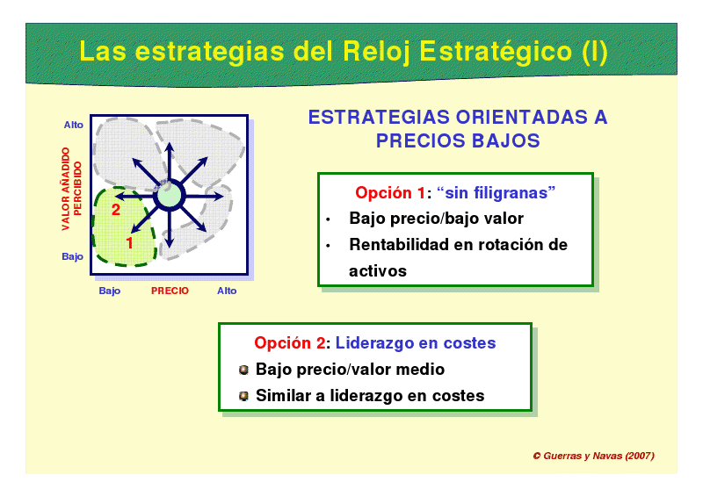
LES ESTRATÈGIES DEL RELLOTGE ESTRATÈGIC (I)

Slide 33
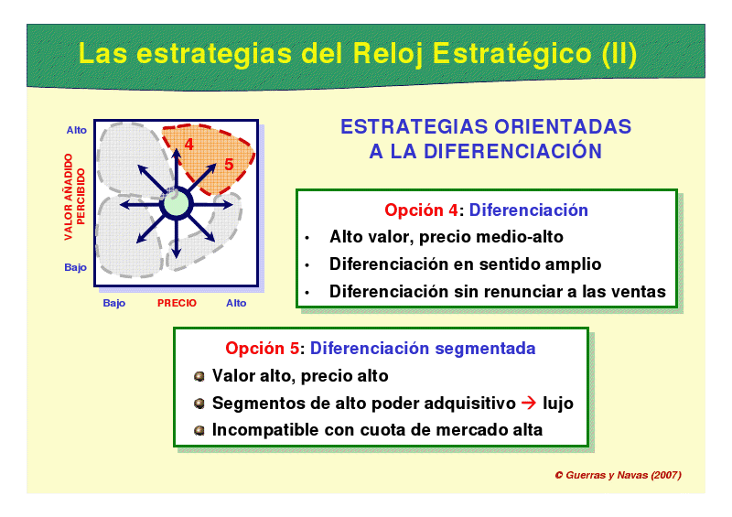
LES ESTRATÈGIES DEL RELLOTGE ESTRATÈGIC (II)

Slide 34
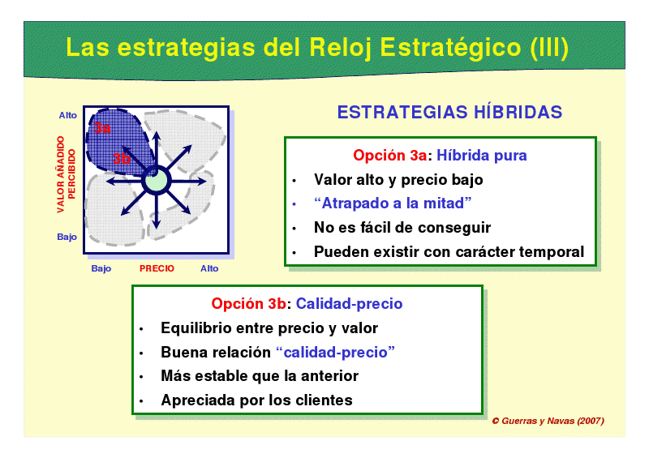
LES ESTRATÈGIES DEL RELLOTGE ESTRATÈGIC (III)

Slide 35
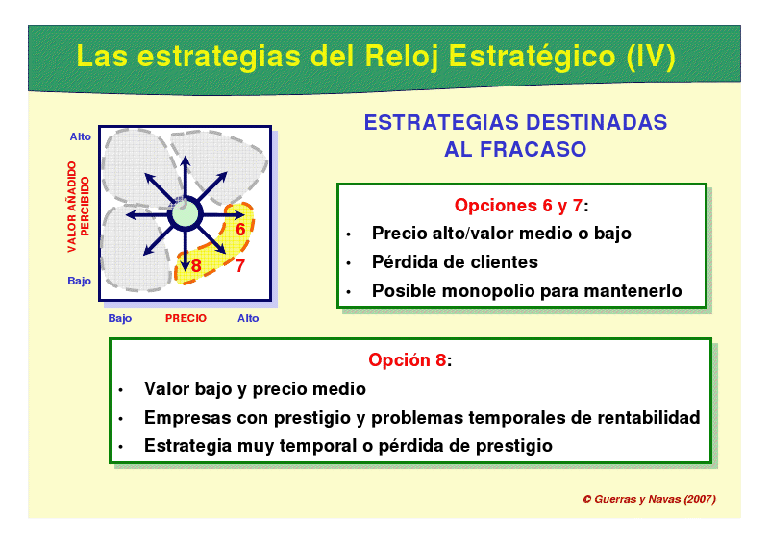
LES ESTRATÈGIES DEL RELLOTGE ESTRATÈGIC (IV)

Slide 36
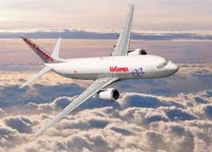




Aplicació: EL RELLOTGE ESTRATÈGIC: TRANSPORT AERI
Liberalització de la indústria del transport aeri.
Estratègies de baix cost: Easyjet, Ryanair, Vueling
Estratègies de diferenciació: Eos Airlines, Elysair, Silverjet
Estratègies híbrides: Air Europa, Spanair (no)
Problemes per les companyies de banderes: Iberia, British Airways
Redifinició de la seva estratègia

Slide 37
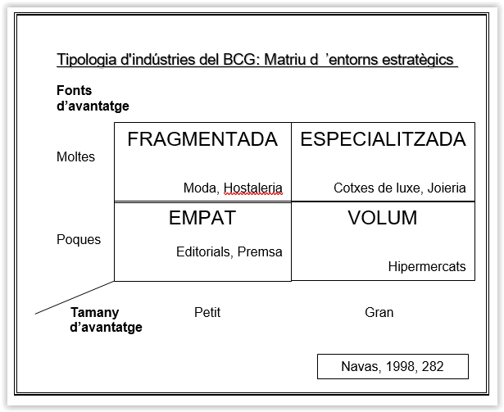

Slide 38
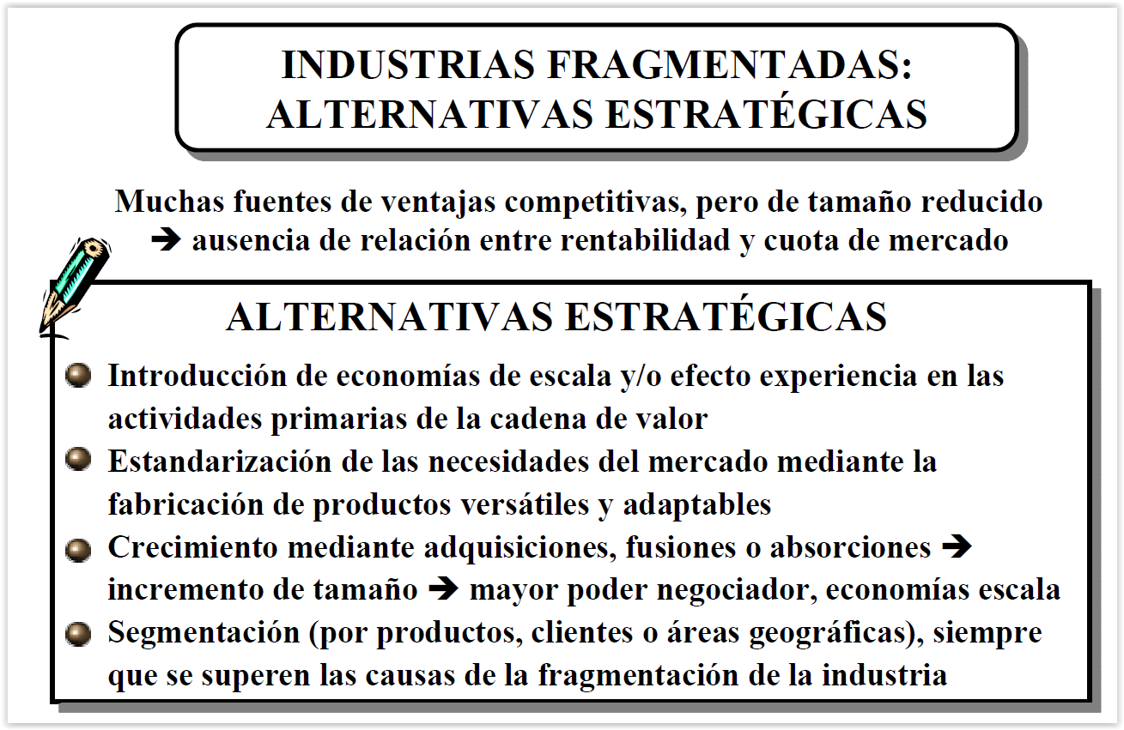

Slide 39
ESTRATEGIES I TECNOLOGIA

Slide 40
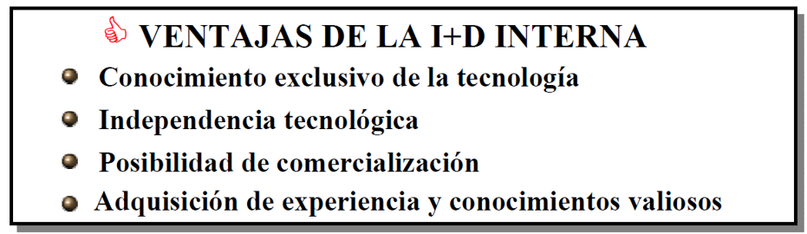
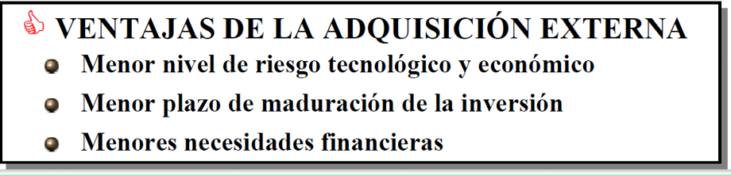
Com obtenir la tecnologia

Slide 41
POSICIÓ COMPETITIVA | ESTRATEGIA | POSICIÓ TECNOLOGICA
POSITIVA | INNOVACIÓ | POSITIVA
POSITIVA | SEGUIDOR ADQUISICIÓ COMPETENCIES TECNOLOGIQUES | NEGATIVA
NEGATIVA | EXPLOTAR NINXOL TECNOLOGIC COL.LABORACIÓ PER MILLORAR P.COMPET | POSITIVA
NEGATIVA | RACIONALITZACIÓ (Sanejament, Collita) LIQUIDACIÓ i/o VENDA | NEGATIVA
LA TRIA DEPENDRA TAMBÉ DE LA FASE DEL CICLE DE VIDA
INTRODUCCIÓ-CREIXEMENT-MADURESSA-DECLIU

Slide 43
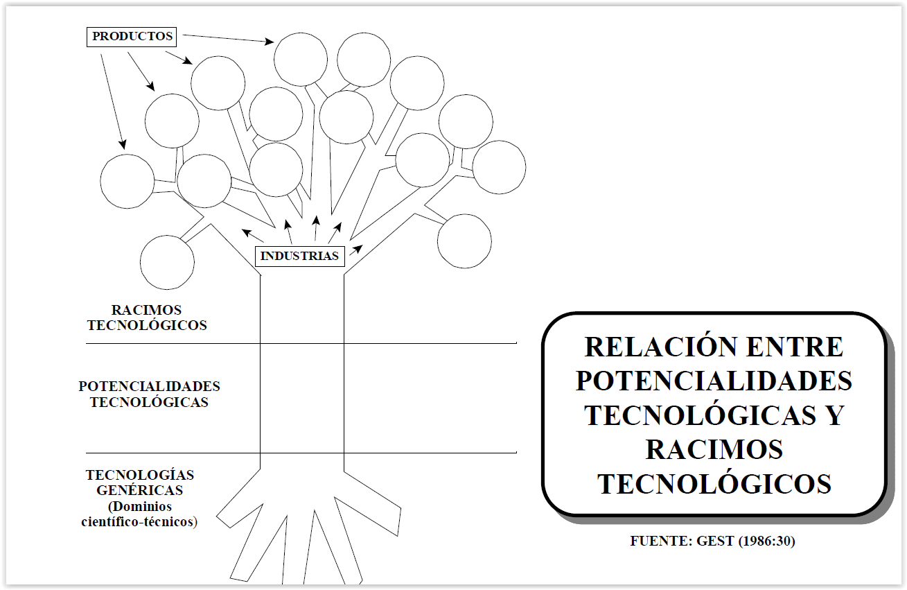

Slide 44
QUADRE RESUM (I)
ESTRATÈGIA I AVANTATGE COMPETITIU
Concepte i tipus d’estratègia i avantatge competitiu
Relacions entre els tipus d’estratègies i avantatges competitives
El problema de quedar «atrapat a la meitat»
Fonts per la creació d’una avantatge competitiu: externes i internes
Factors pel manteniment de l’avantatge competitiu: barreres a la imitació, capacitat dels competidors per la imitació i dinamisme de la indústria
L’AVANTATGE COMPETITIU EN COSTOS
Concepte d’avantatge en costos
Fonts d’avantatge en costos
L’efecte experiència com a origen de l’avantatge en costos
Barreres a la imitació
Condicions d’aplicació
Riscos de l’avantatge en costos

Slide 45
QUADRE RESUM (II)
L’AVANTATGE COMPETITIU EN DIFERENCIACIÓ DE PRODUCTES
Concepte d’avantatge en diferenciació
Variables sobre les quals construir l’avantatge en diferenciació: característiques del producte, del mercat, de l’empresa i d’altres variables
Barreres a la imitació
Condicions d’aplicació
La diferenciació i la quota de mercat
La diferenciació i l’atenció als costos
Riscos de l’avantatge en diferenciació
L’AMPLIACIÓ DE LES ESTRATÈGIES COMPETITIVES DE PORTER: EL «RELLOTGE ESTRATÈGIC»
La insuficiència de les categories d’estratègies competitives de Porter: comptabilitat entre l’atenció als costos i a la diferenciació
El model del rellotge estratègic: Estratègies orientades cap als baixos costos, orientades cap a la diferenciació, híbrida i destinada al fracàs

Slide 46
PREGUNTES
Justificar per què les avantatges competitives es fan visibles al nivell de negoci.
Definir i comentar la situació d’ «atrapat a la meitat» suggerida per Porter.
Explicar com poden crear-se i/o mantenir-se les avantatges competitives.
Relació entre les avantatges competitives en costos i en diferenciació amb la quota de mercat.
Fonts d’avantatge en costos i en diferenciació que poden ser millor mantingudes en el temps.
Justificació del model del «rellotge estratègic» de Johnson i altres.
Analitzi les diferències entre l’estratègia de diferenciació genèrica i la diferenciació segmentada a partir del model de «rellotge estratègic».

